Slide 1
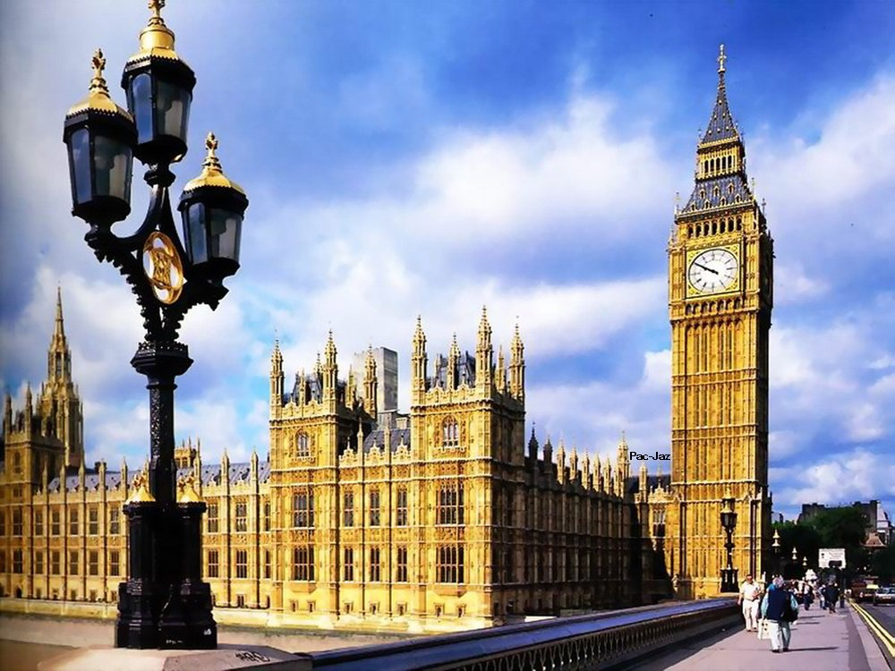




Slide 2
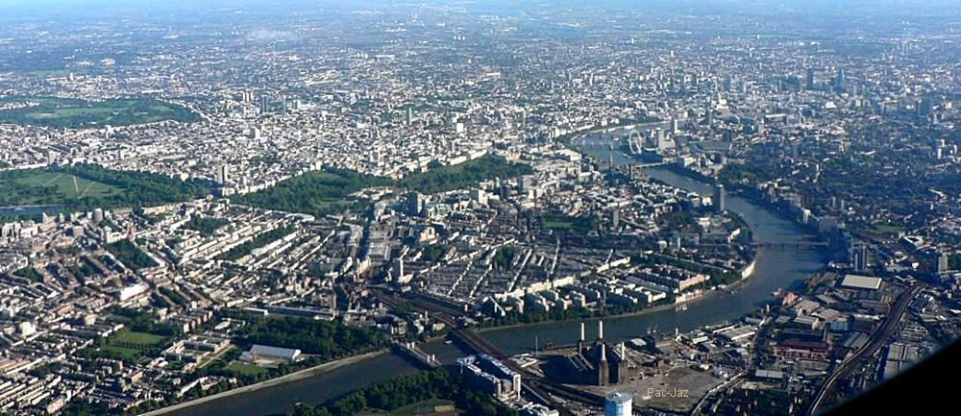

Slide 3


Londres (London en inglés es la capital de Inglaterra y del Reino Unido . Situada a orillas del río Támesis en el sureste de la isla de Gran Bretania , su establecimiento se data más de dos milenios atrás, fue fundada alrededor del año 43 por los romanos con el nombre de Londinium. El corazón de la ciudad, la antigua City de Londres, todavía conserva sus límites medievales, pero, al menos, a partir del siglo XIX, el nombre de "Londres" también ha denominado a la metrópoli que ha crecido a su alrededor. Actualmente, esta aglomeración cornurbana forma la región de Londres de Inglaterra y el área administrativa del Gran Londres , con su propio alcalde y asamblea
En el Gran Londres se encuentran cuatro lugares distinguidos como Patrimonio de la humanidad : la Torre de Londres ; el asentamiento de Greenwich; el Real Jardín Botánico de Kew ; y el lugar comprendido por el Palacio de Westmister , Abadía de Westmister y la Iglesia de Santa Margarita
La población de Londres está formada por un amplio número de etnias, culturas, y religiones, además en la ciudad se hablan más de 300 lenguas. En 2007 la población oficial era de 7.512.400 en el área del Gran Londres. El Área Urbana del Gran Londres tiene una población de 8.278.251 y el área metropolitana, la más grande de la UE, tiene una población estimada de 12 a 14 millones de personas. La red de transporte público , administrada por Transport for Londres es una de las más extensas del mundo, y el Aeropuerto Heathrow es el aeropuerto con mayor tráfico internacional por volumen de pasajeros de Europa.

Slide 4
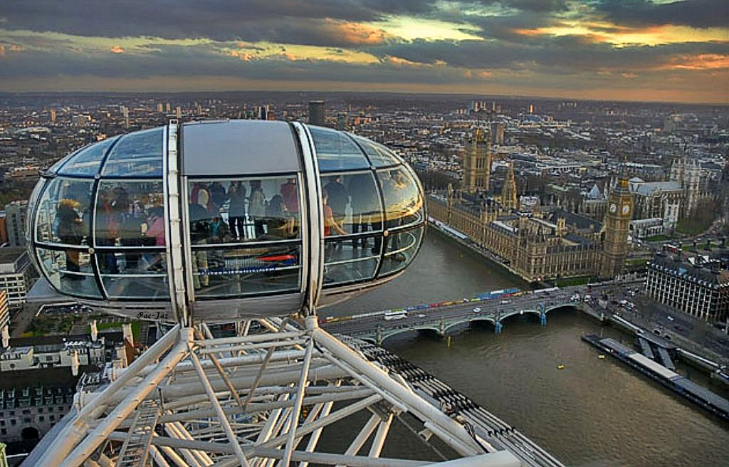

Slide 5
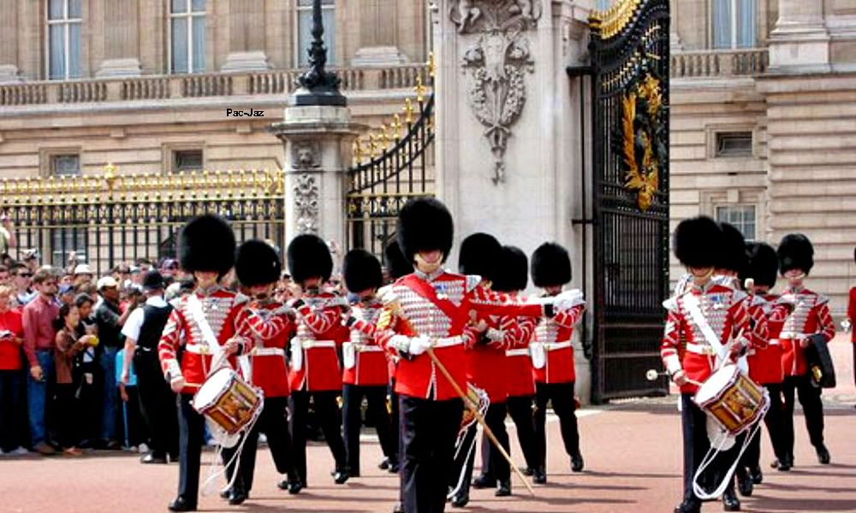

Slide 6
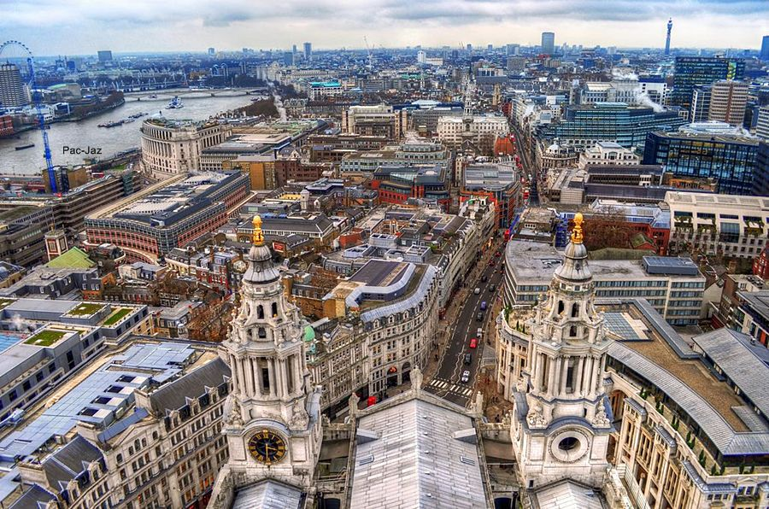

Slide 7
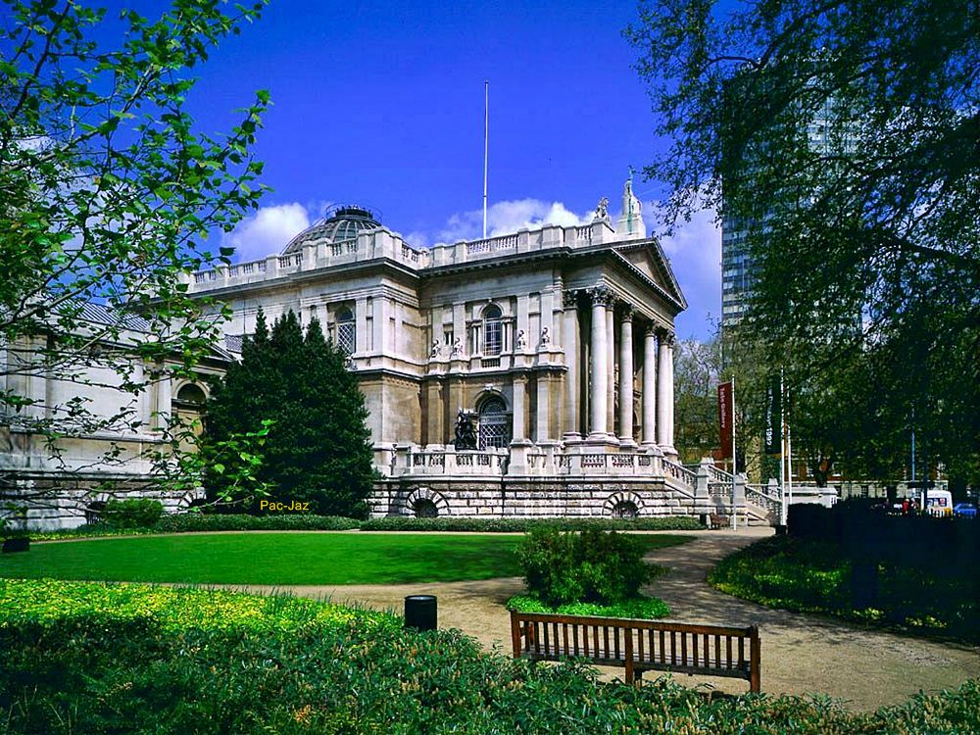

Slide 8
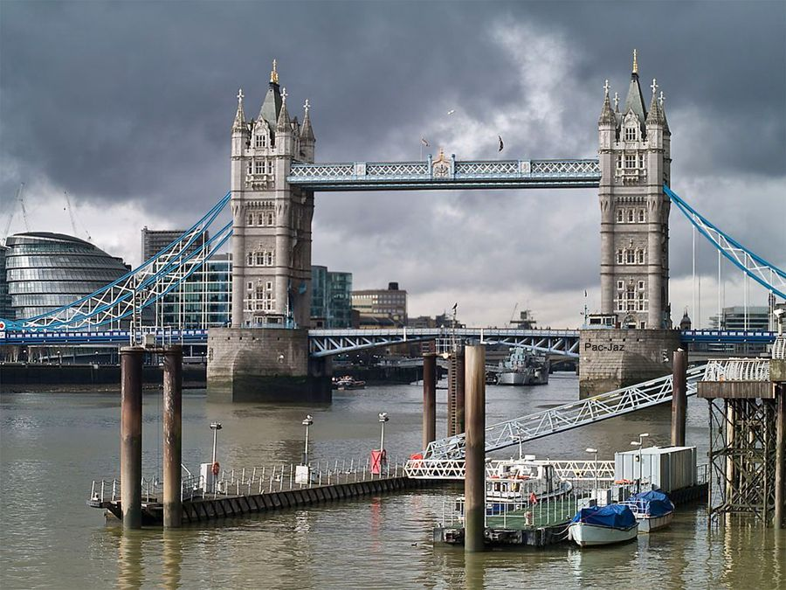

Slide 9
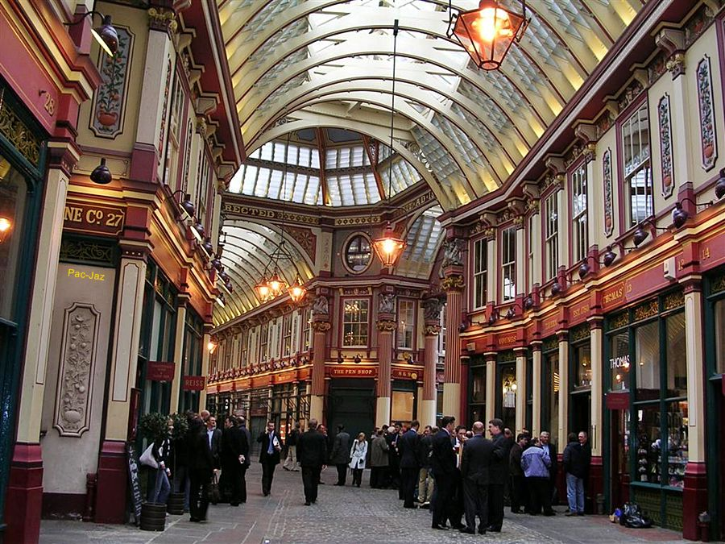

Slide 10
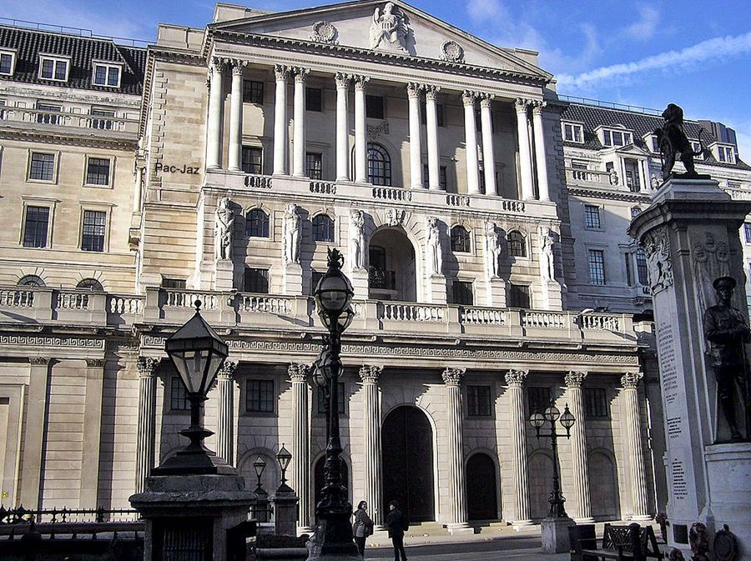

Slide 11
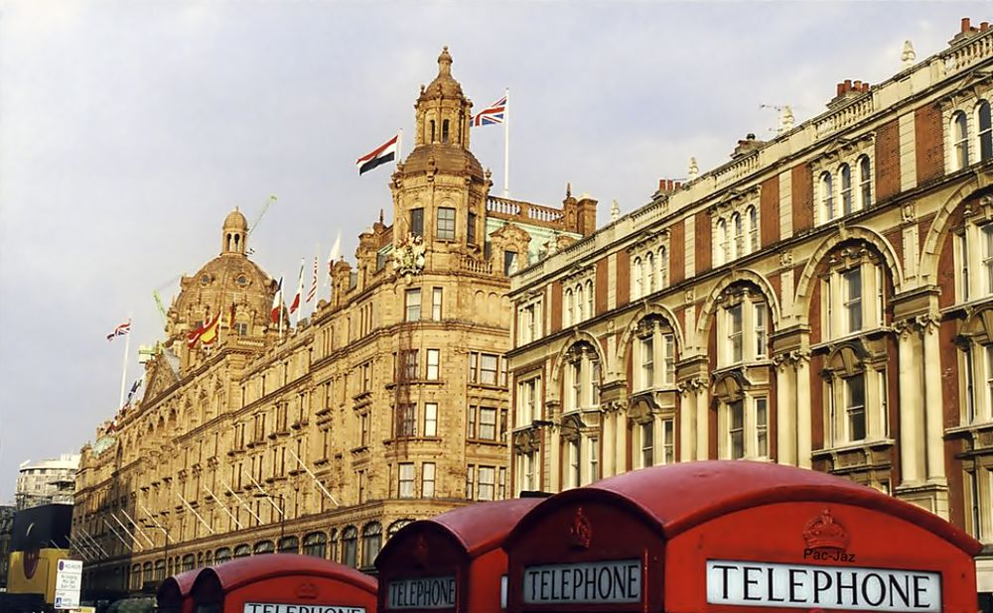

Slide 12
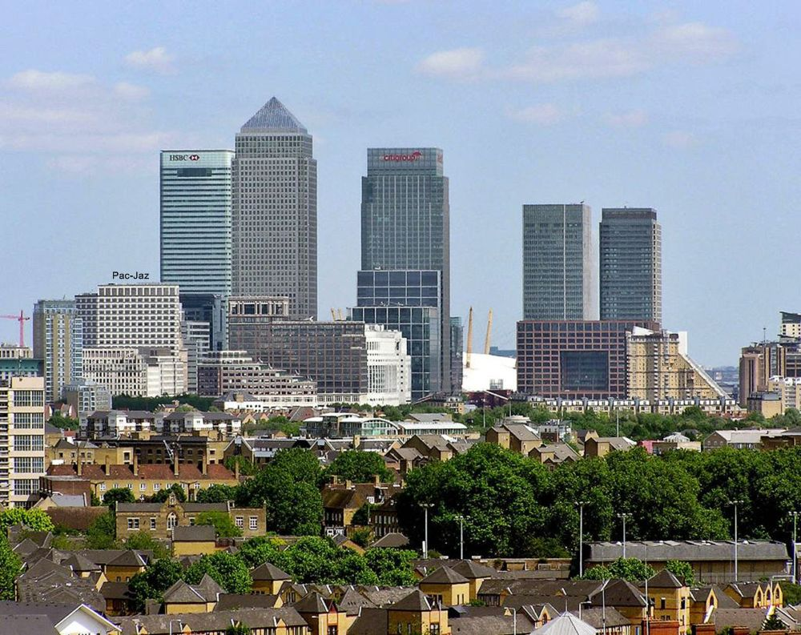

Slide 13
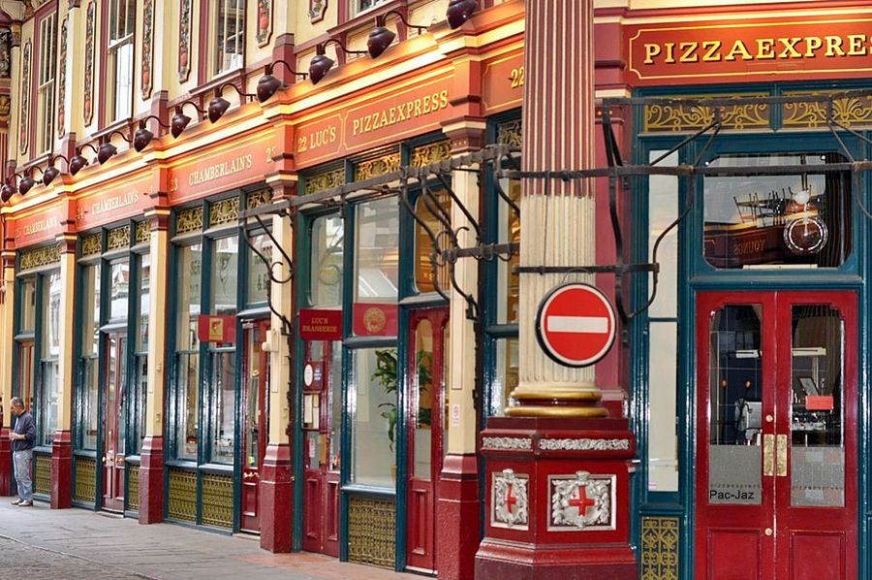

Slide 14
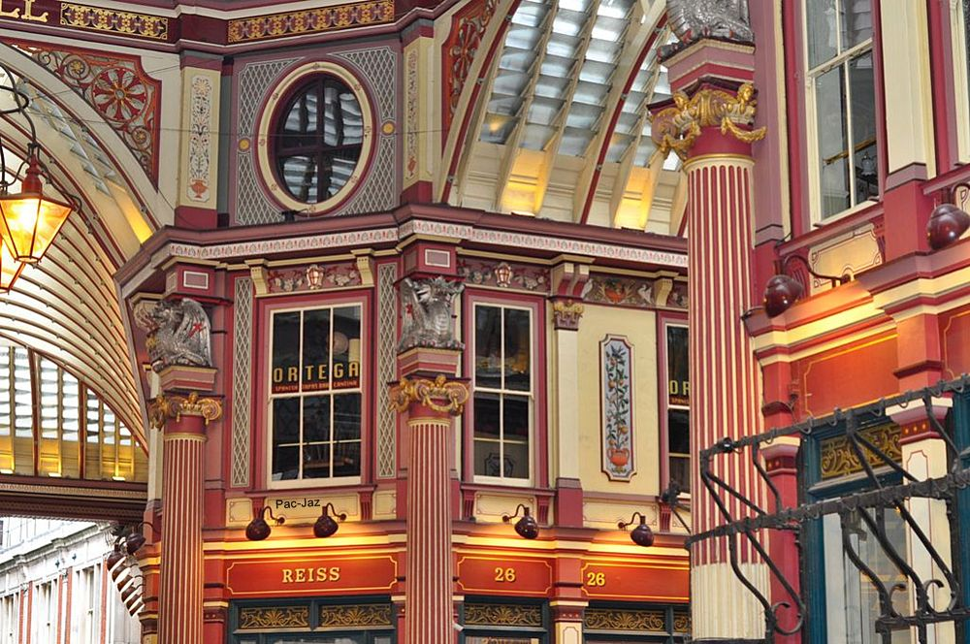

Slide 15
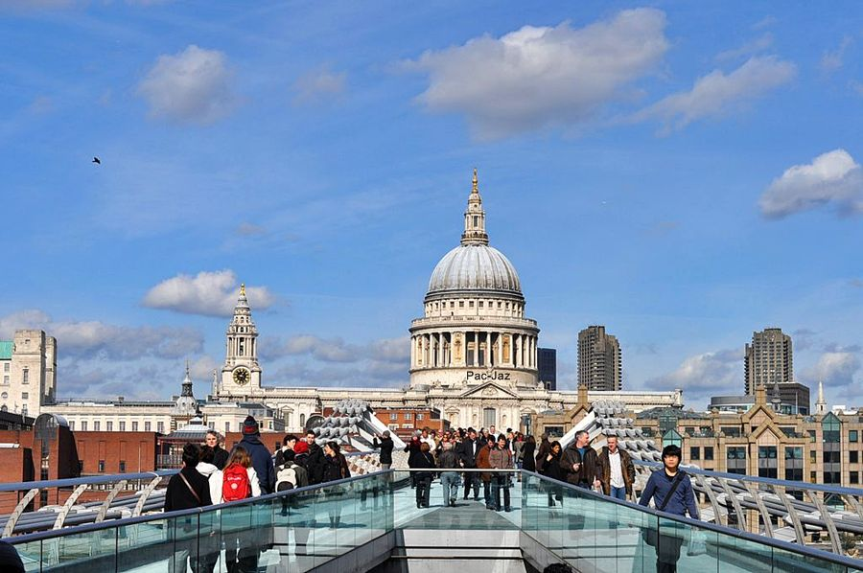

Slide 16
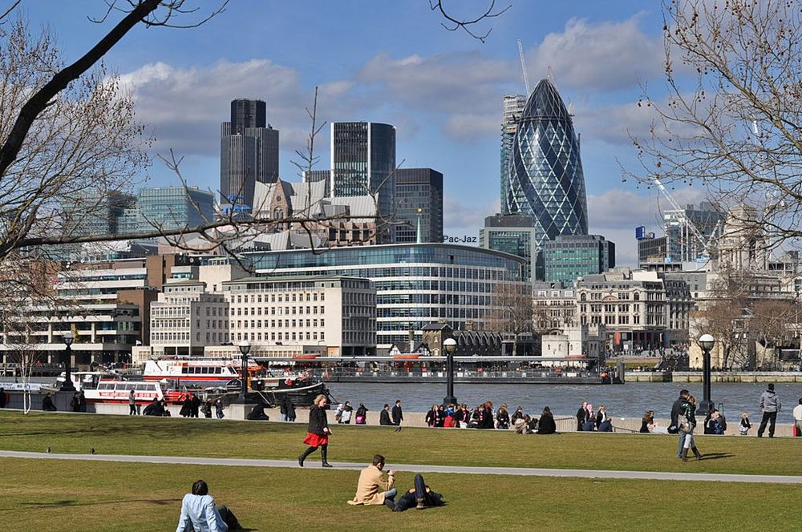

Slide 17
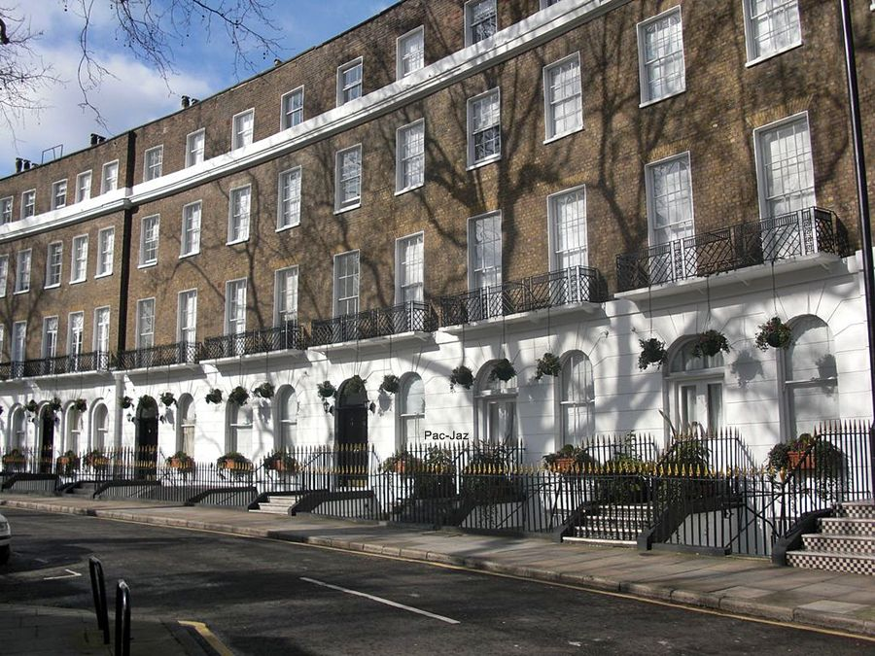

Slide 18
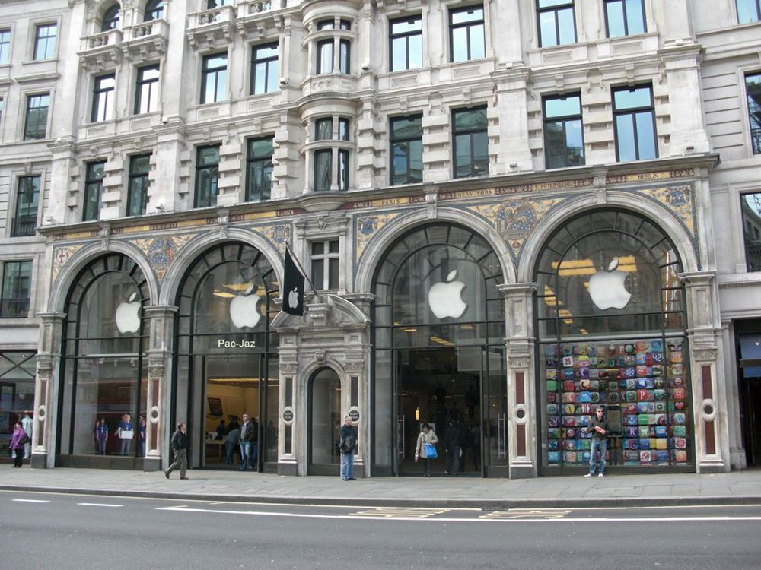

Slide 19
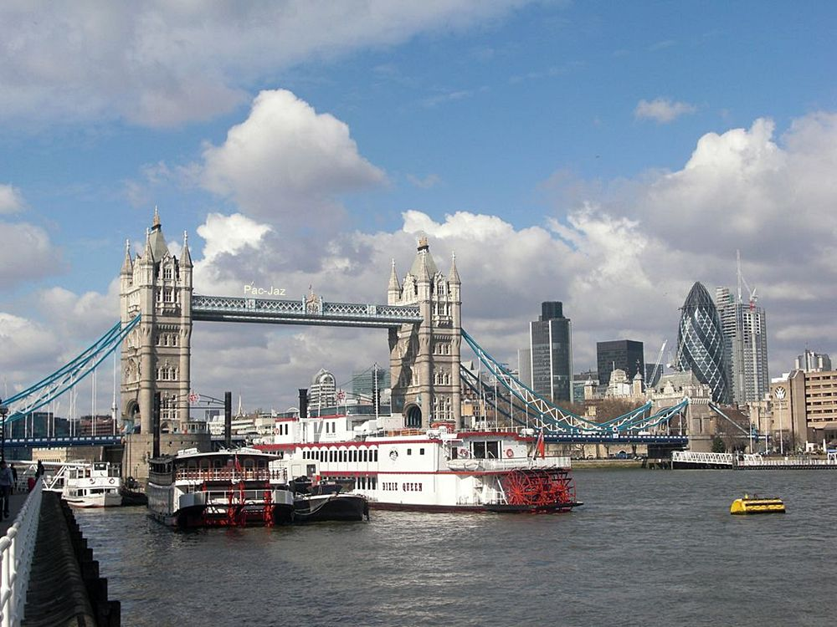

Slide 20
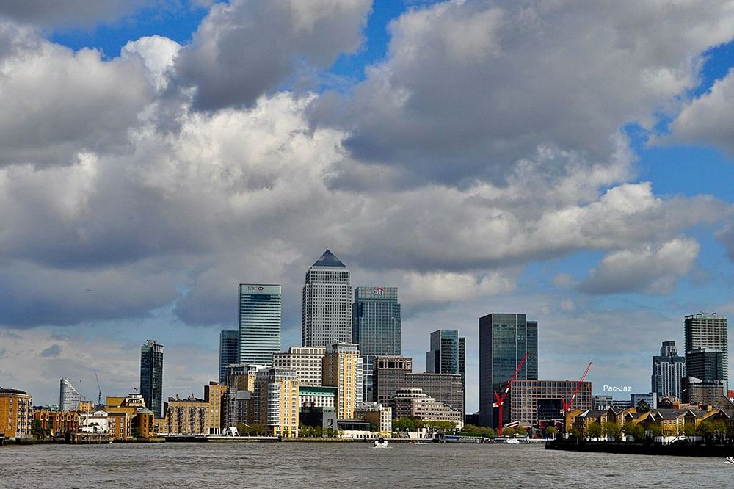

Slide 21
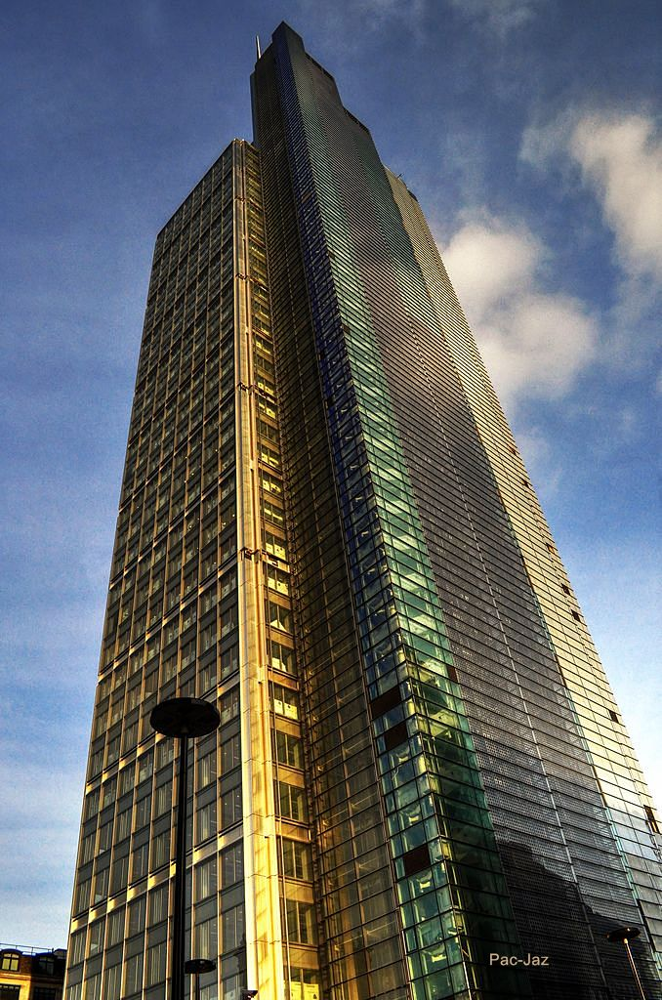

Slide 22
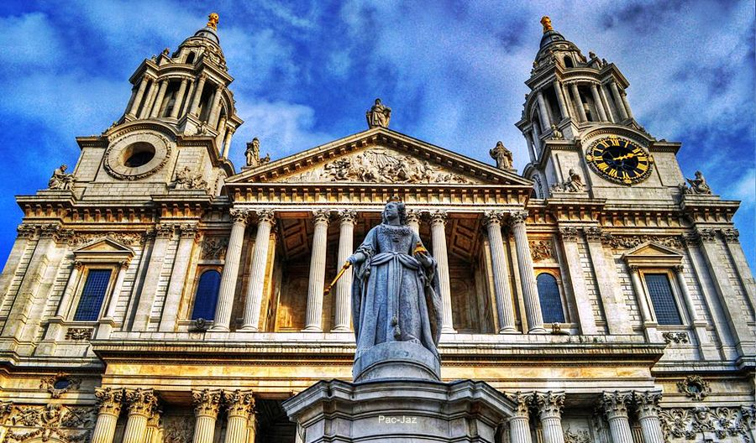

Slide 23
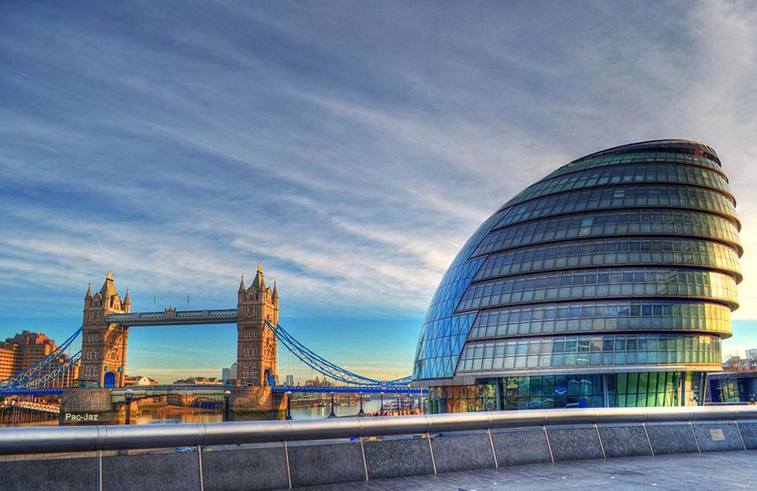

Slide 24
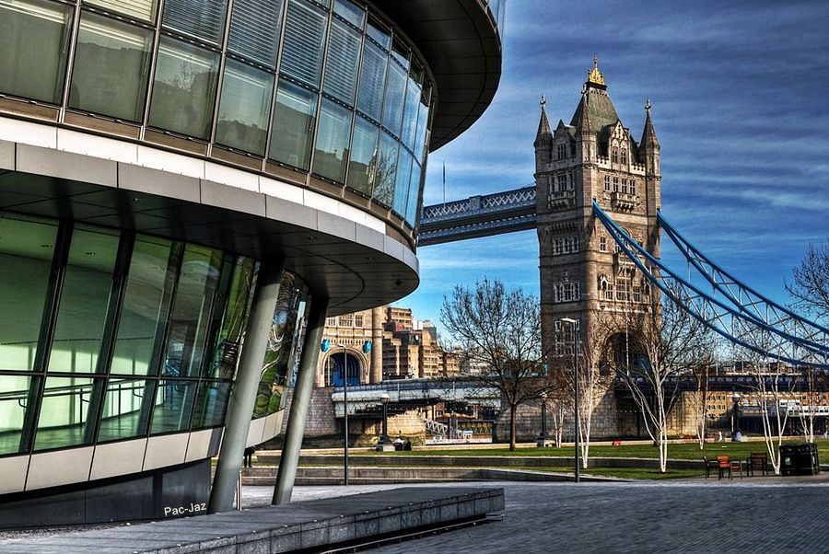

Slide 25
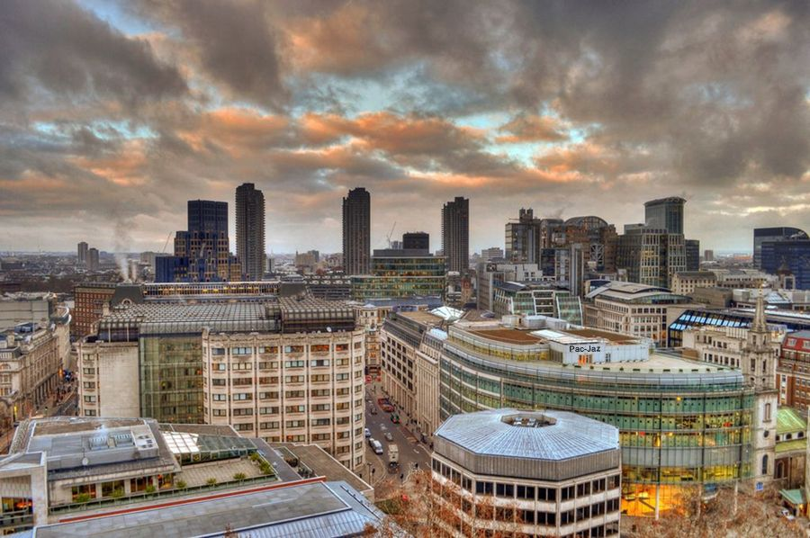

Slide 26
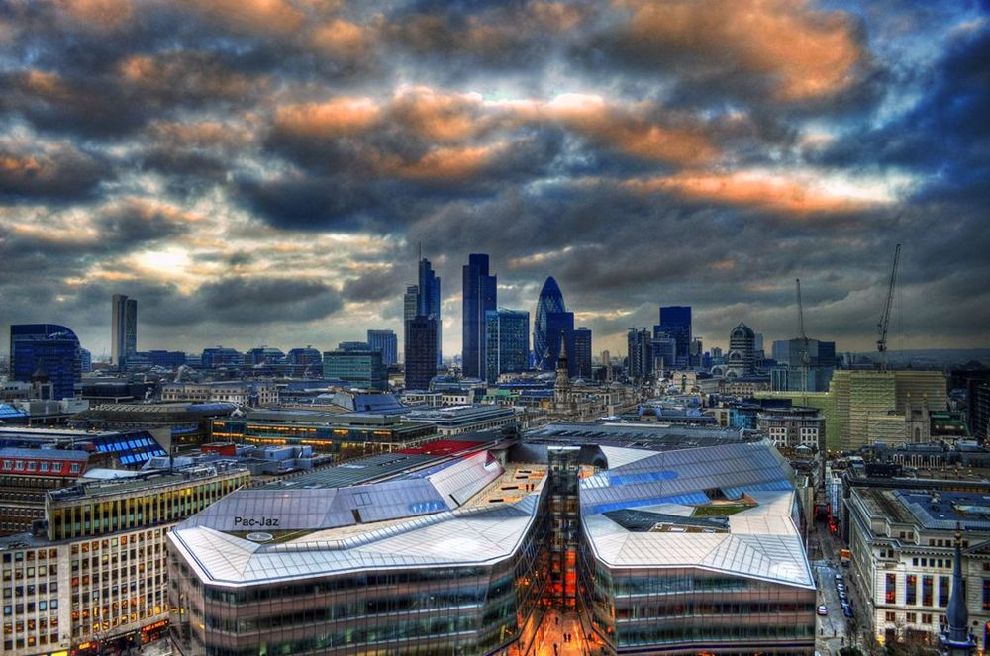

Slide 27
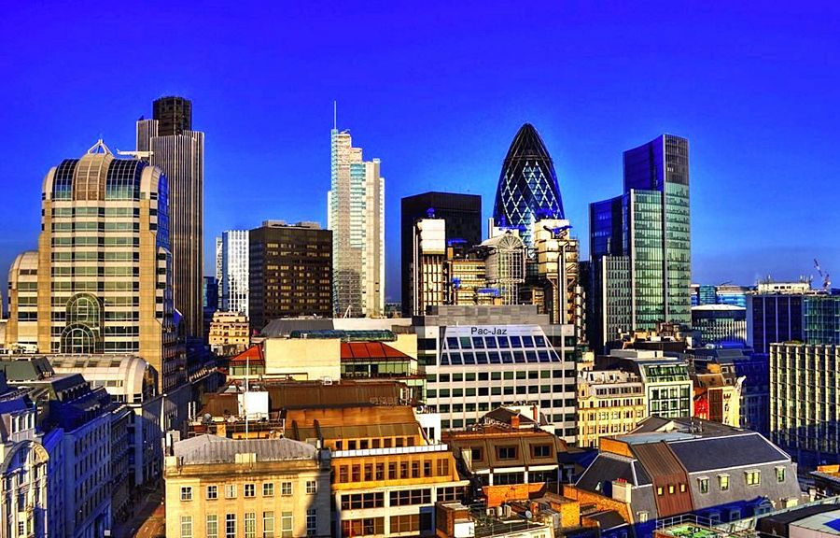

Slide 28
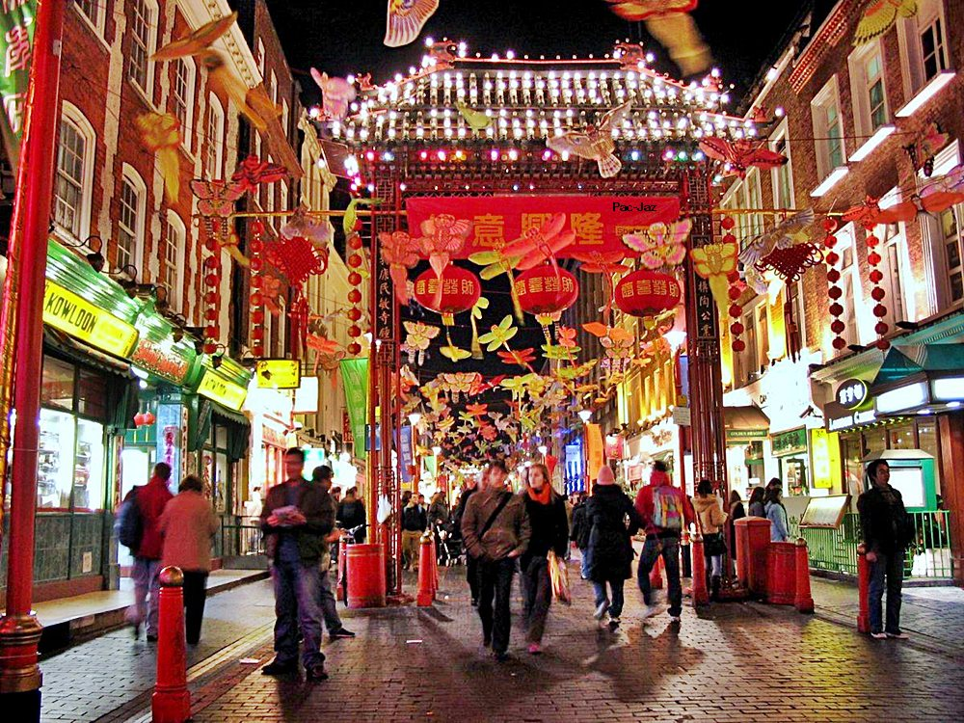

Slide 29
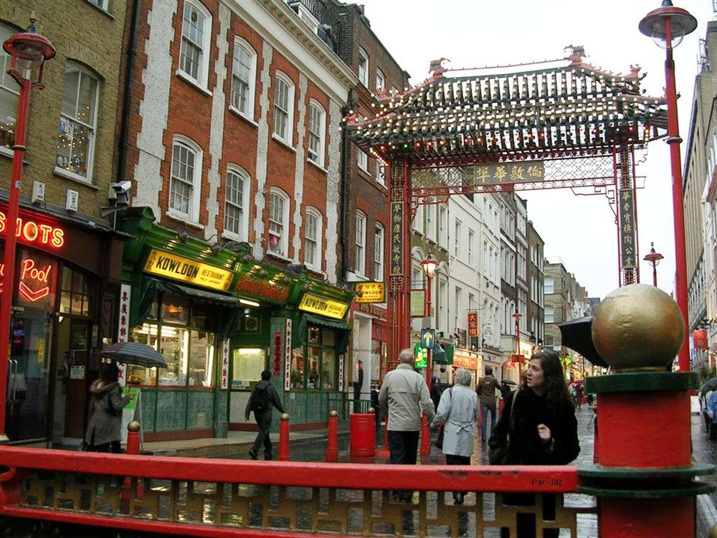

Slide 30
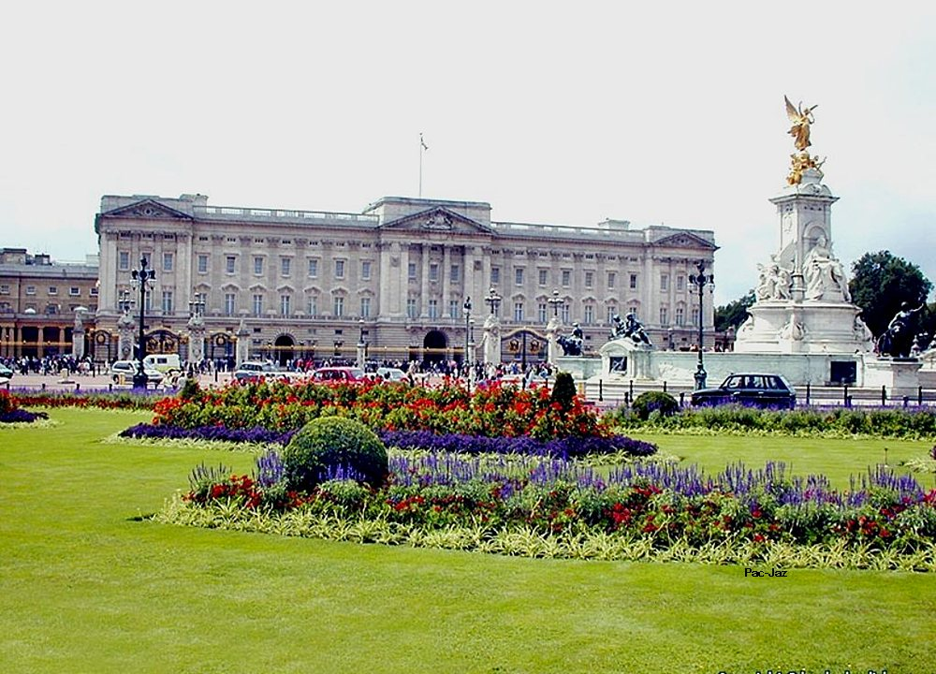

Slide 31
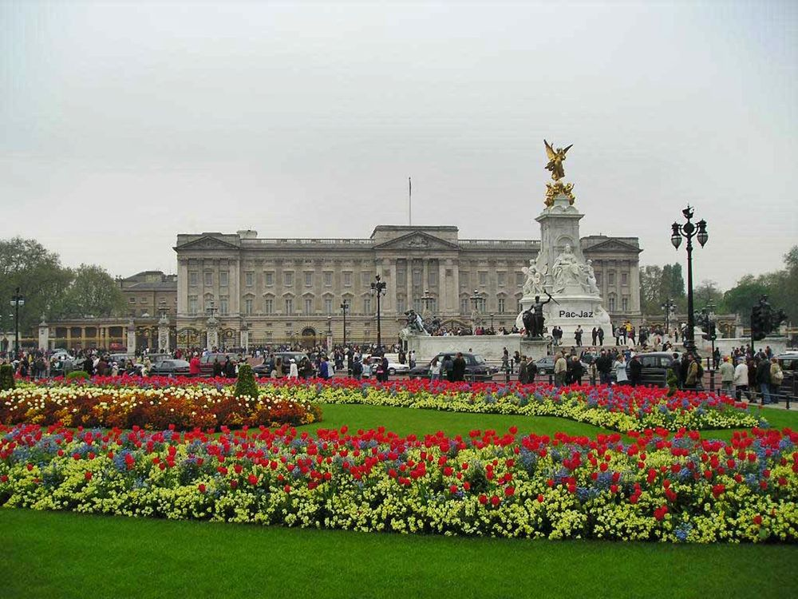

Slide 32
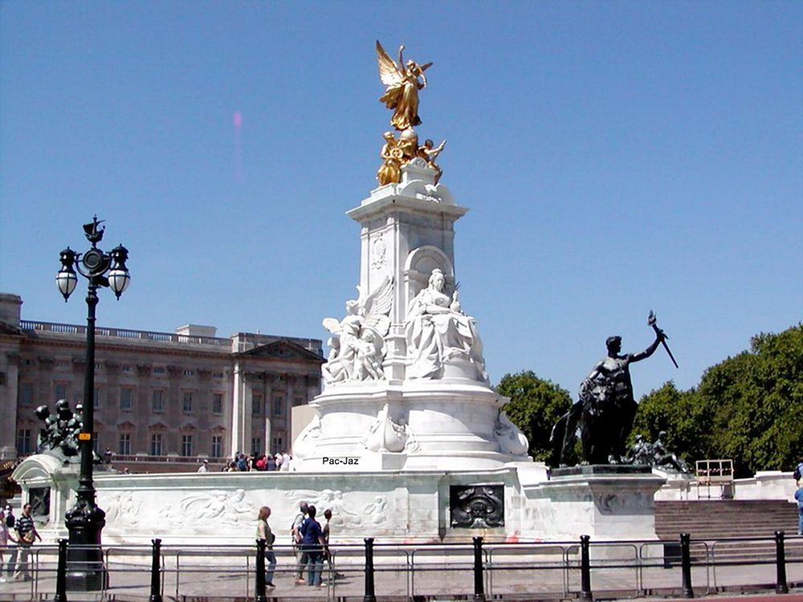

Slide 33
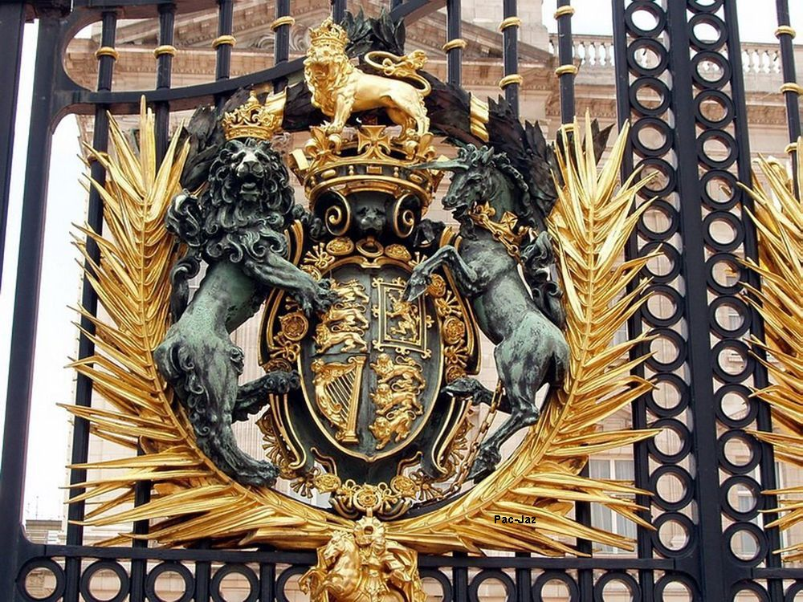

Slide 34
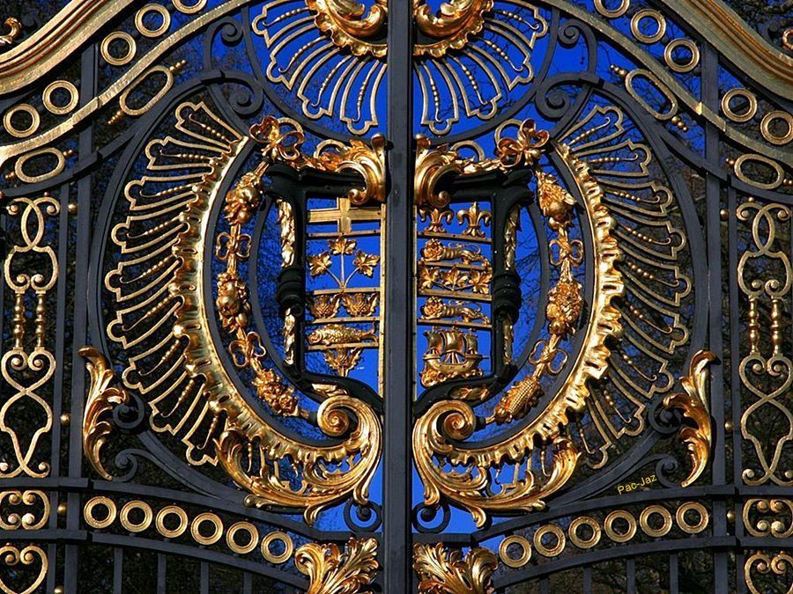

Slide 35
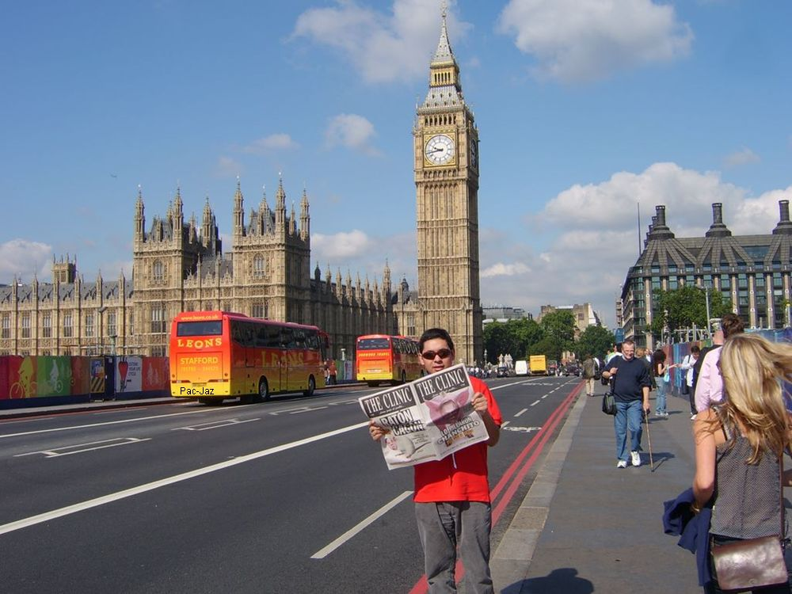

Slide 36
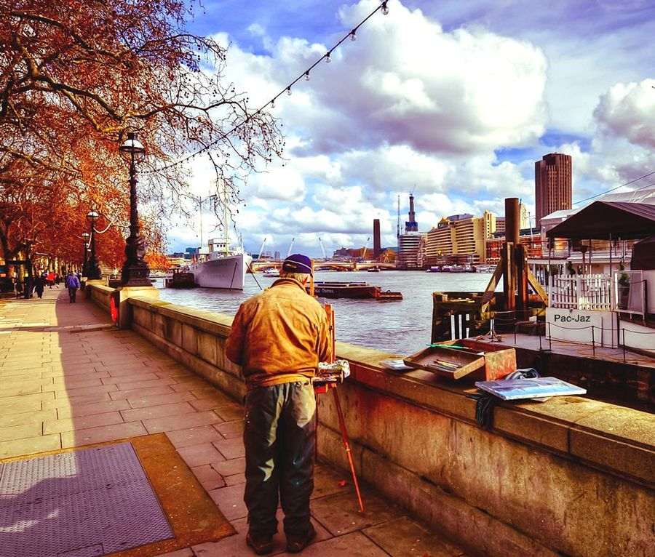

Slide 37
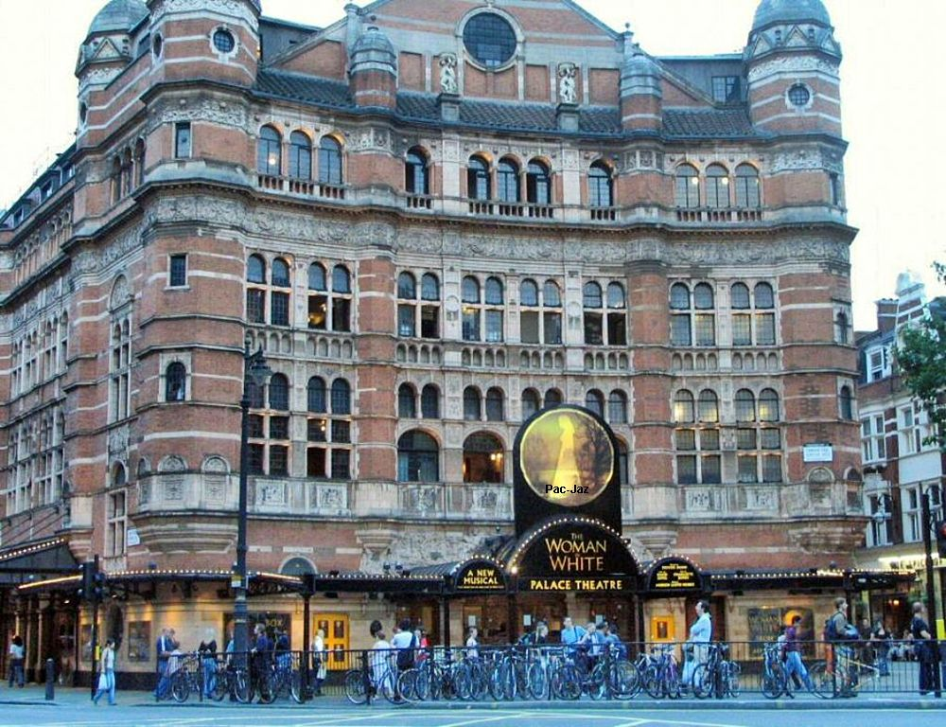

Slide 38
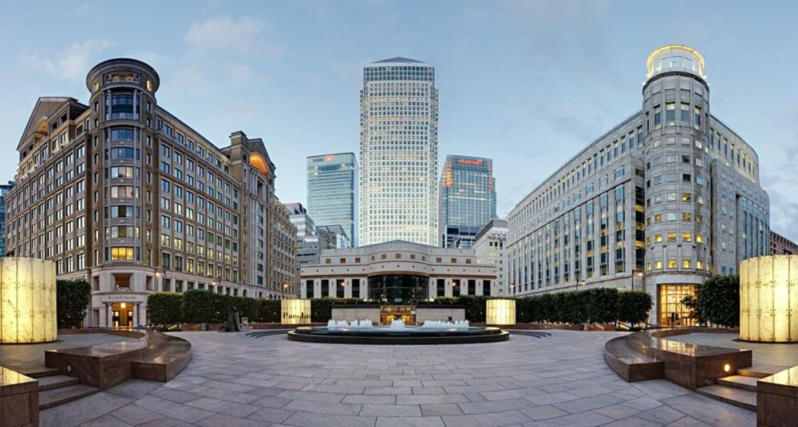

Slide 39
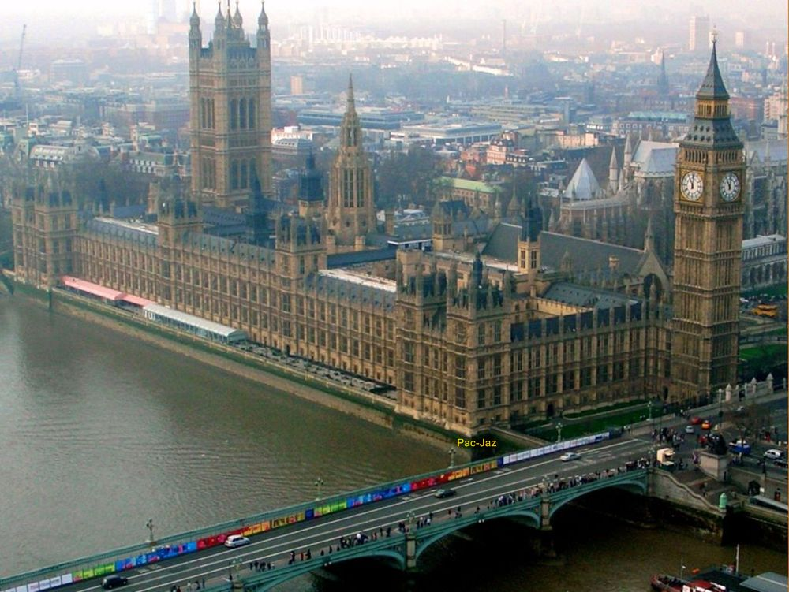

Slide 40
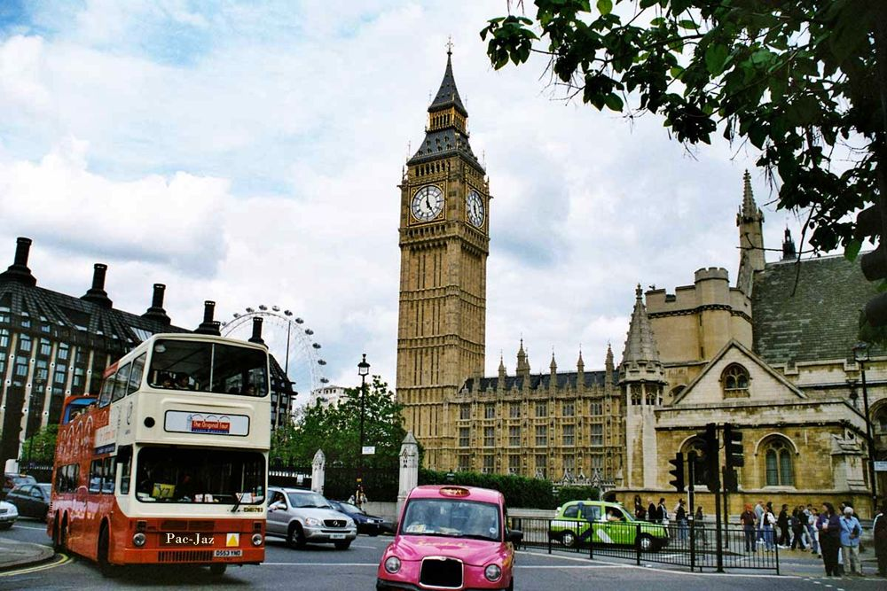

Slide 41
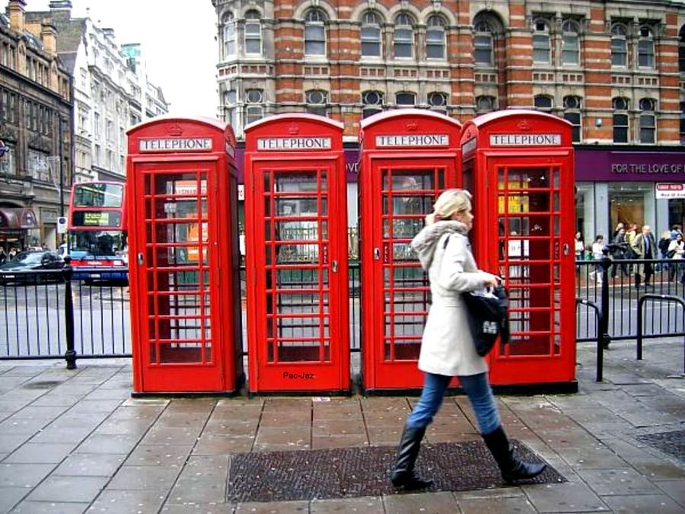

Slide 42
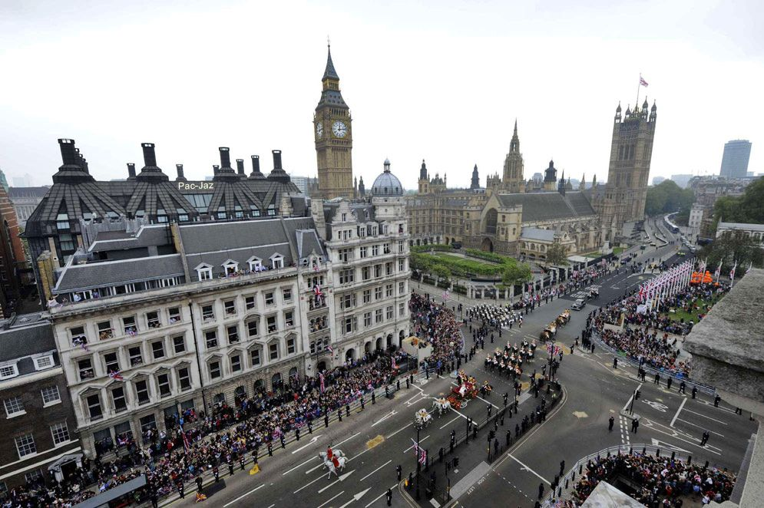

Slide 43
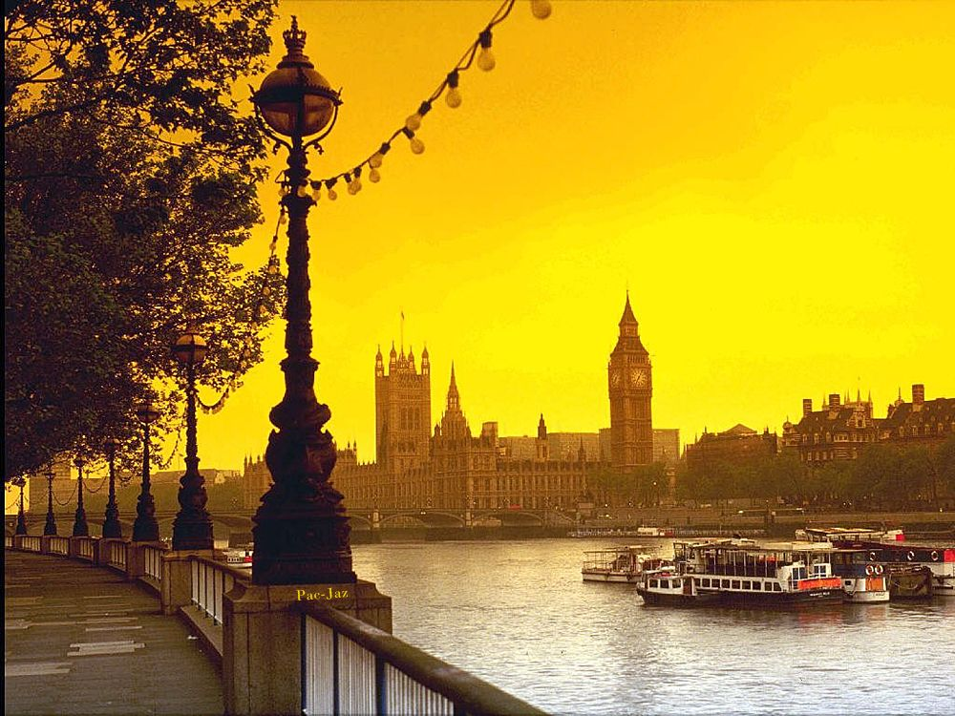

Slide 44
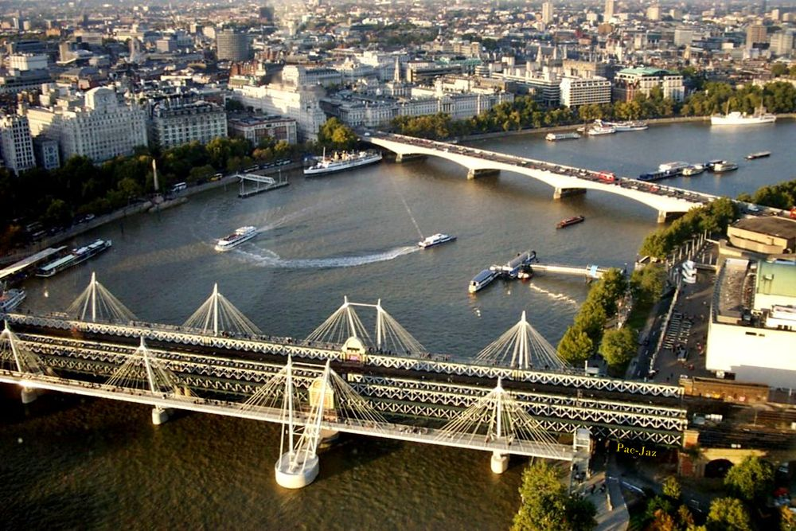

Slide 45
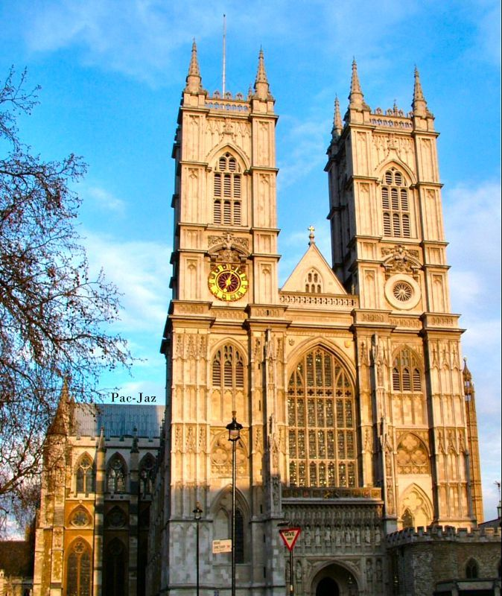

Slide 46
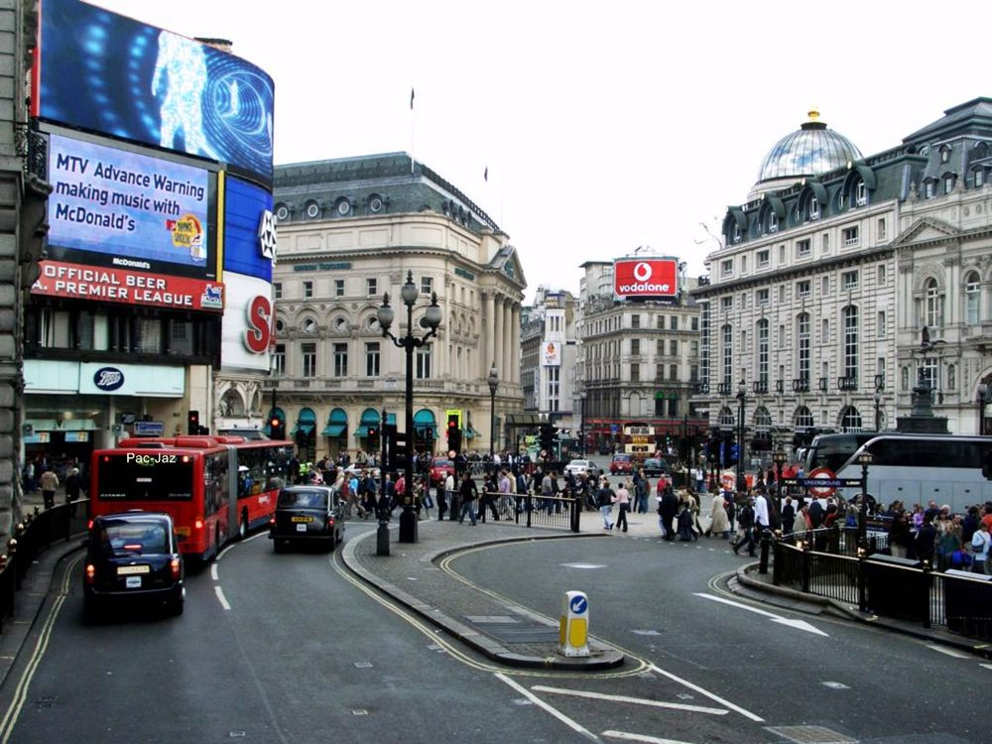

Slide 47
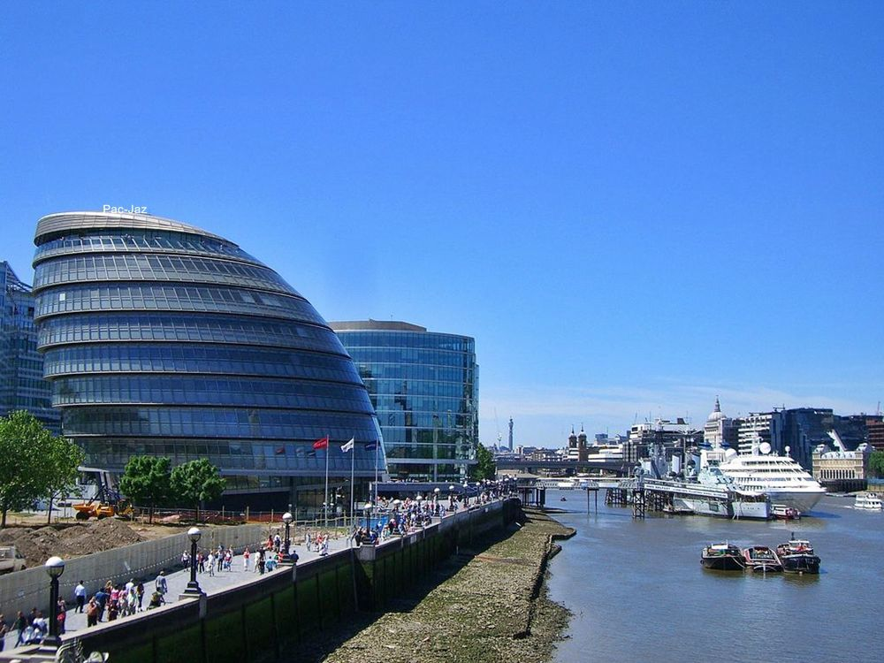

Slide 48
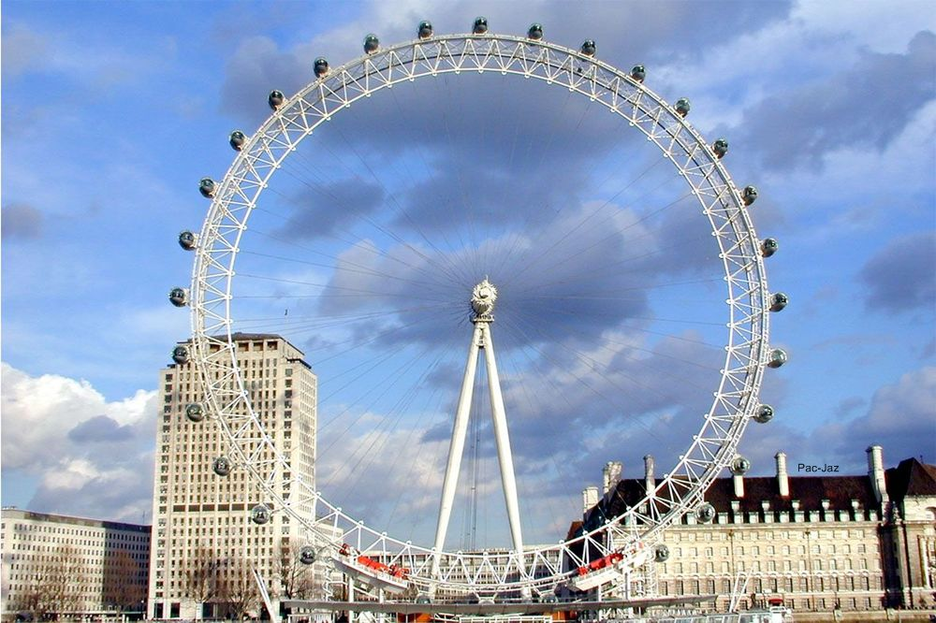

Slide 49
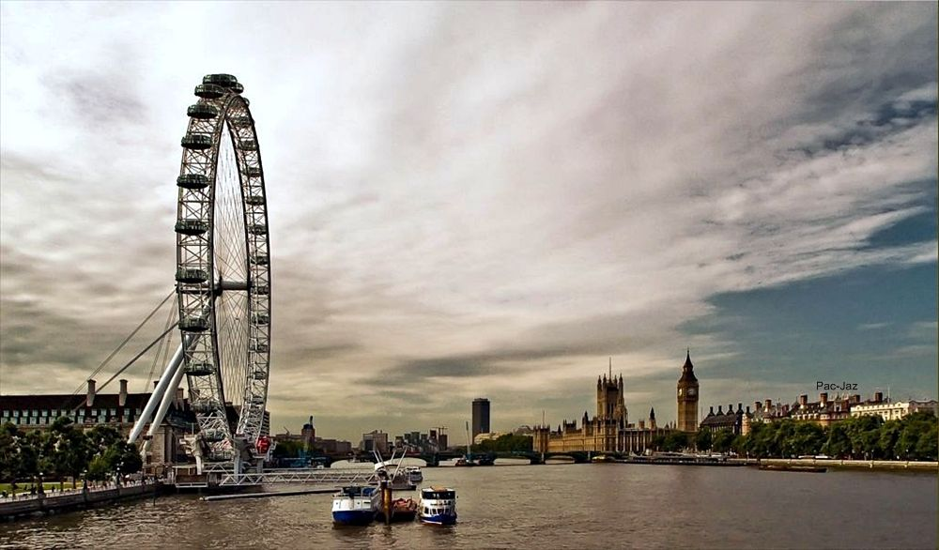

Slide 50
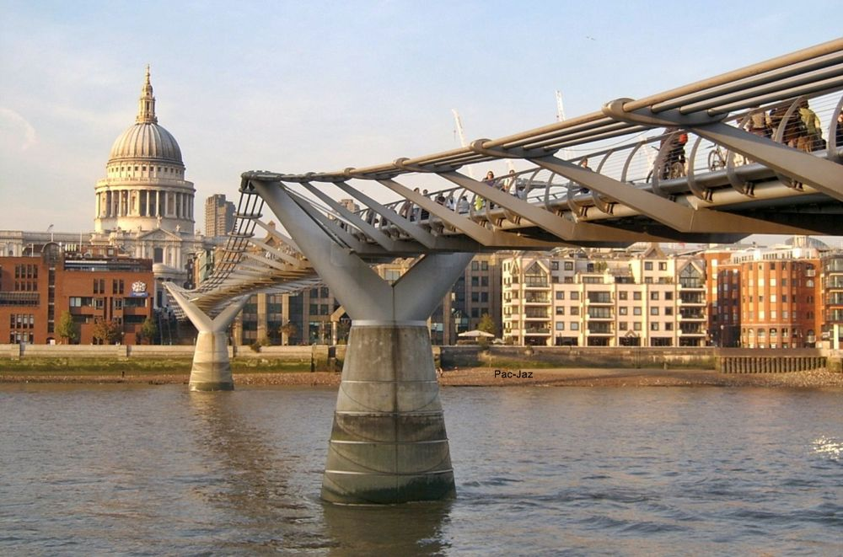

Slide 51
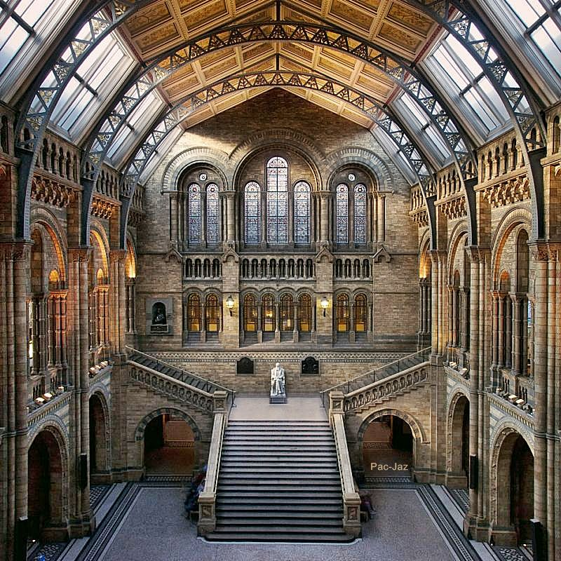

Slide 52


Slide 53


Slide 54


Slide 55


Slide 56


Slide 57


Slide 58


Slide 59


Slide 60


Slide 61


Slide 62


Slide 63



Slide 64


http://viewat.org/?i=es&id_pn=9478&pag=5&sec=pn&tp_ctr=GB
Francisco del Olmo-Jazmín

Slide 65



Accede a la sección que desees desde aquí:
Propia Creación
De la Red
Dedicatorias | Eróticos | Fechas Especiales
Graciosos | Historia y Arte | Lugares
Naturaleza y Ciencias | Política | Reflexión
Salud | Románticos | Religiosos
Dedicatorias | Eróticos | Fechas Especiales
Graciosos | Historia y Arte | Lugares
Naturaleza y Ciencias | Política | Reflexión
Salud | Románticos | Religiosos
Si deseas recibir pps periódicamente en tu correo electrónico subscríbete aquí:

